Slide 1
Интегрированные уроки как основа
формирования функциональной грамотности учащихся
Учитель русского языка и литературы
МКОУ «Карцовская ООШ»
Левина Наталья Николаевна

Slide 2
Интеграция -
(от лат.) объединение в целое каких-нибудь частей или элементов в процессе развития (словарь Д.Н.Ушакова)
Это система органически связанных учебных предметов, построенная по аналогии с окружающим миром.

Slide 3
Интеграция предметов в современной школе – одно из направлений активных поисков новых педагогических решений, способствующих развитию творческого потенциала учителя и ученика. Проблема интеграции важна и современна. Её актуальность продиктована новыми социальными вопросами, предъявляемыми к школе, и обусловлена изменениями в сфере науки и производства.

Slide 5
Виды интеграции:
А) проблемная интеграция ( предполагает обращение на уроке или на ряде уроков к одной и той же ключевой идее, которая становится не объектом для повторения, а примером для обнаружения новых оттенков и граней изучаемого явления);
Б) тематическая интеграция ( создается общей темой урока, одновременно давая возможность развернуть главное содержание при обращении к разным аспектам);
В) межпредметная интеграция ( в рамках урока сближаются предметы, близкие по способу познания мира: литература и МХК; музыка и литература; литература, музыка и ИЗО.

Slide 6
Таким образом, интегрированный урок – это особый тип урока, объединяющий в себе обучение одновременно по нескольким дисциплинам при изучении одного понятия, темы или явления.
В таком уроке всегда выделяются: ведущая дисциплина, выступающая интегратором, и дисциплины вспомогательные, способствующие углублению, расширению, уточнению материала ведущей дисциплины.

Slide 7
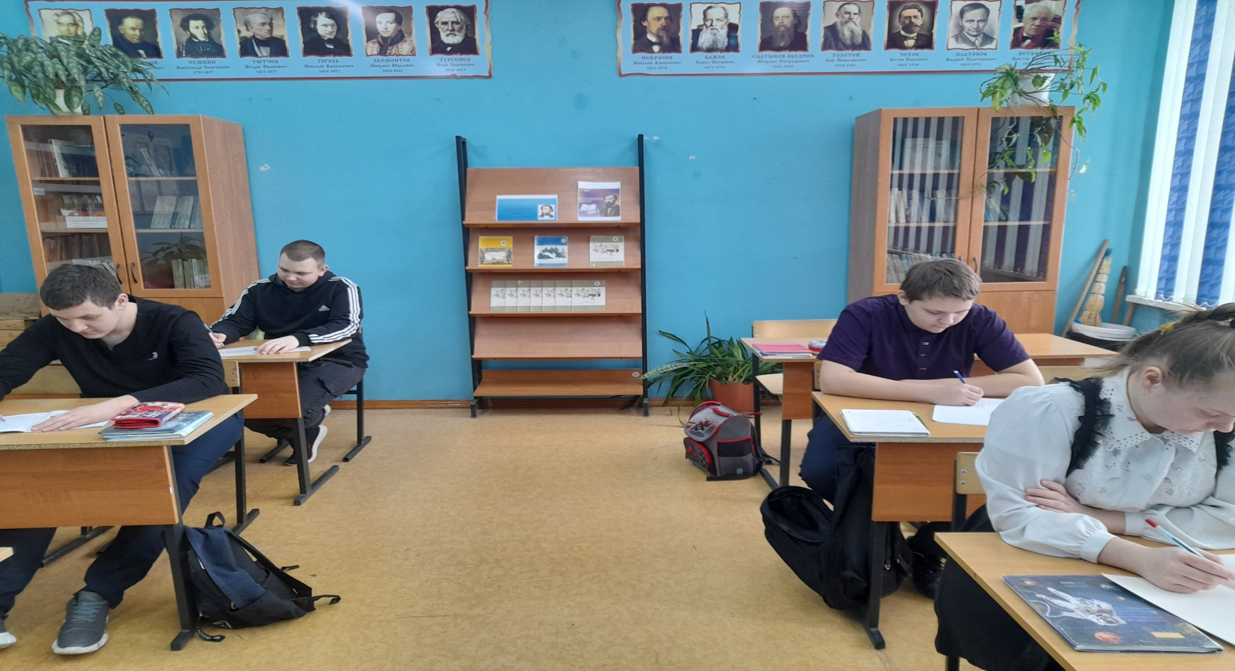
Интегрированный урок русского языка и литературы

Slide 8
Интегрированный урок в 5 классе
Тема: «Глагол. Повторение изученного в начальных классах»
(на основе сказки Г.Х.Андерсена
«Снежная королева»)

Slide 9
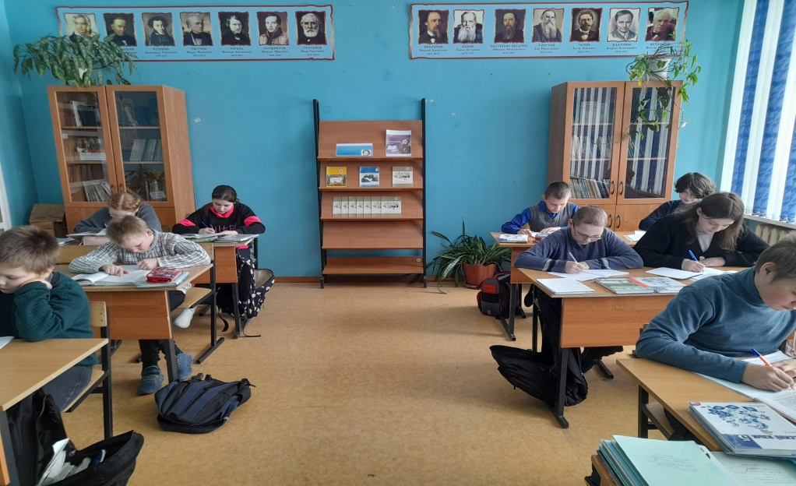
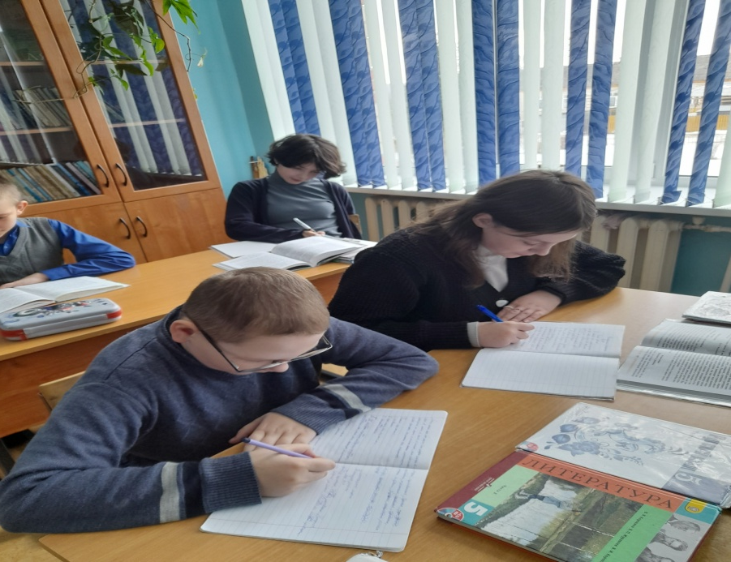
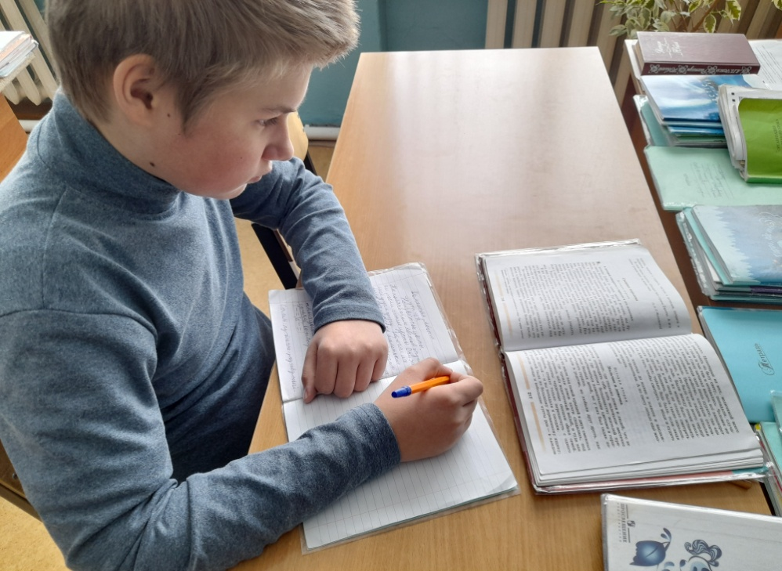

Slide 10
Интегрированный урок русского языка и литературы в 9 классе
Тема по литературе:
"Антон Павлович Чехов.
Встреча с великим учителем красоты и правды"
Тема по русскому языку:
«Повторение синтаксиса сложноподчиненного предложения».

Slide 11
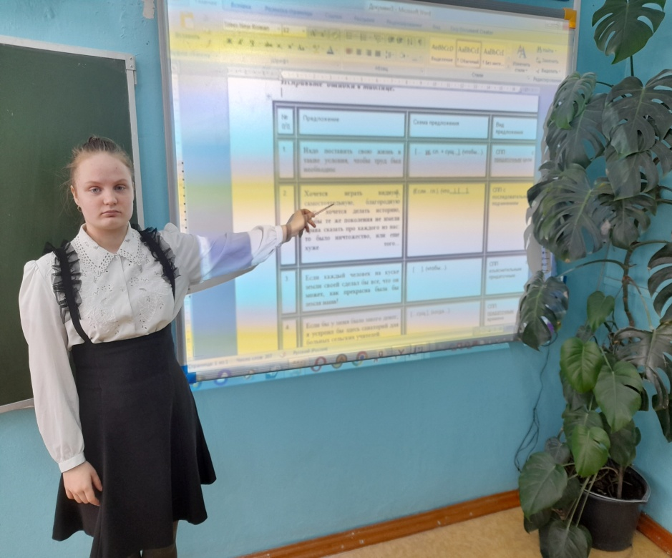
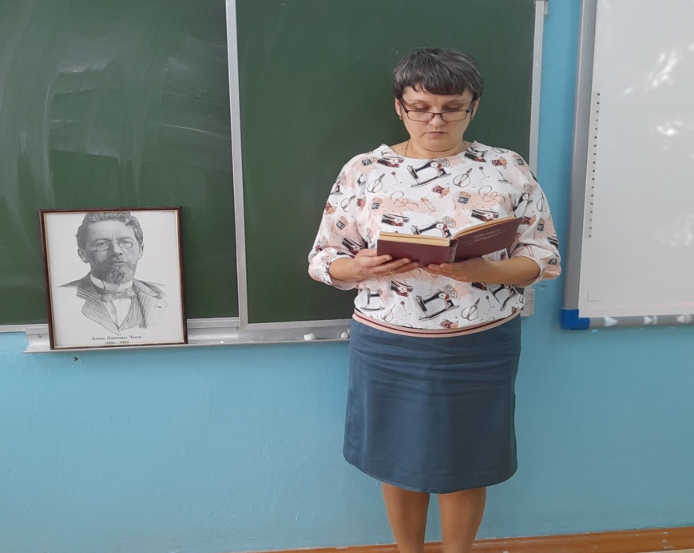

Slide 12
Межпредметная интеграция на уроках русского языка способствует не только активизации учебной деятельности, но и воспитывает:
-коммуникативность,
-критическое мышление,
- толерантность,
-креативность,
-самостоятельность и ответственность,
-любовь к своему краю и многие другие качества личности.

Slide 13
Повышение функциональной грамотности на интегрированных внеклассных занятиях
Кружок «Анализ текста» (5 класс);
Проведение предметных недель по русскому языку и литературе;
Викторины на литературную и языковедческую темы.

Slide 14
Таким образом, интегрированный урок – это не дань моде и даже не требование времени. Интеграция уроков, в частности уроков русского языка и литературы, в настоящий период, очевидна, как очевидна сама связь содержания и формы.

Slide 15
Спасибо за внимание!

